Slide 1
Les rapports de données dans la formation professionnelle initiale et continue

Slide 2
Contenu
Les objectifs de l’établissement de rapports et de la gestion des données dans la formation professionnelle
L’établissement des rapports sur la formation professionnelle en Allemagne
Deux rapports
Base légale
Processus de développement
Indicateurs
Assurer la qualité
Bonnes pratiques internationales : expériences au Ghana et au Vietnam
Facteurs de réussite pour le processus de développement des rapports sur la formation professionnelle et recommandations
Autres références et matériels

Slide 3
1. Les objectifs de l’établissement de rapports et de la gestion des données dans la formation professionnelle
Comment pouvons-nous analyser les dysfonctionnements dans un système de formation professionnelle ?
Combien de jeunes suivent une formation professionnelle ?
Dans quelles régions la demande de formation professionnelle est-elle supérieure à l’offre ?
Combien d’entreprises proposent une formation professionnelle ?
Est-ce que le système de formation professionnelle fonctionne bien ?
Quelles sources de données peuvent être utilisées pour l’établissement
des rapports ?
À quelles exigences les futurs programmes de formation professionnelle doivent-ils se conformer ?

Slide 4
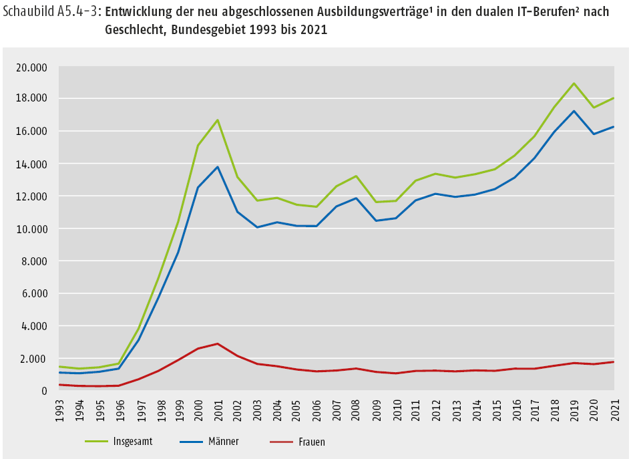
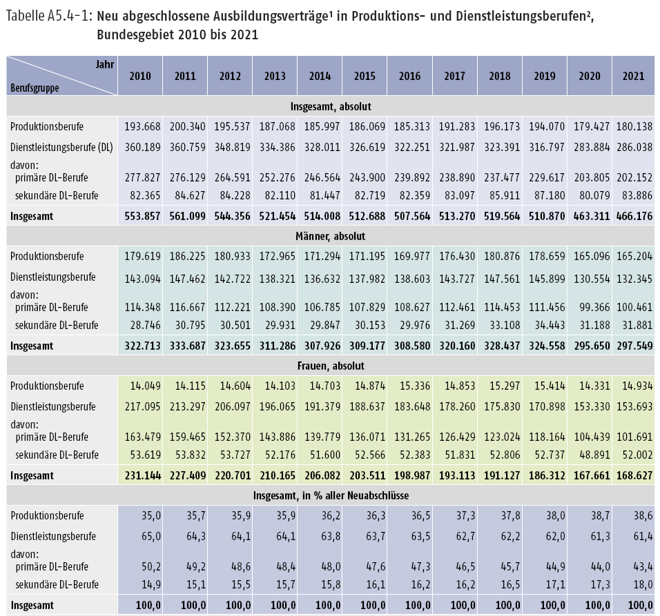
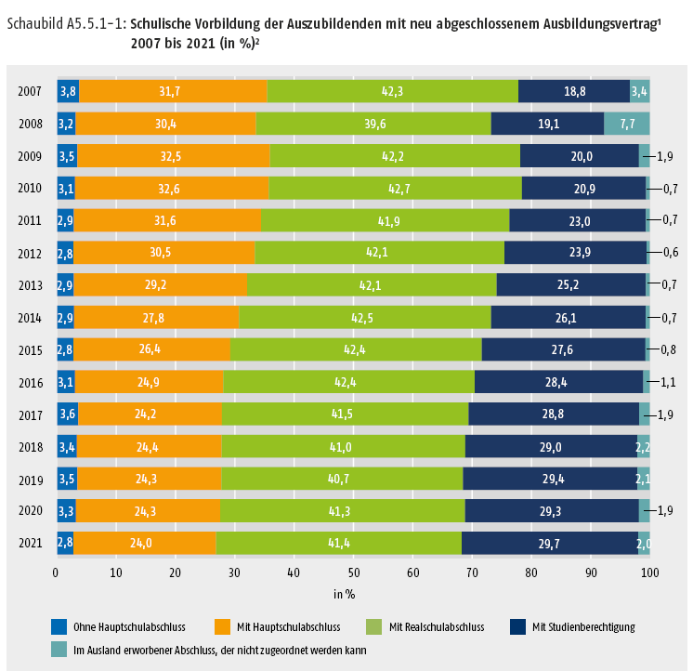
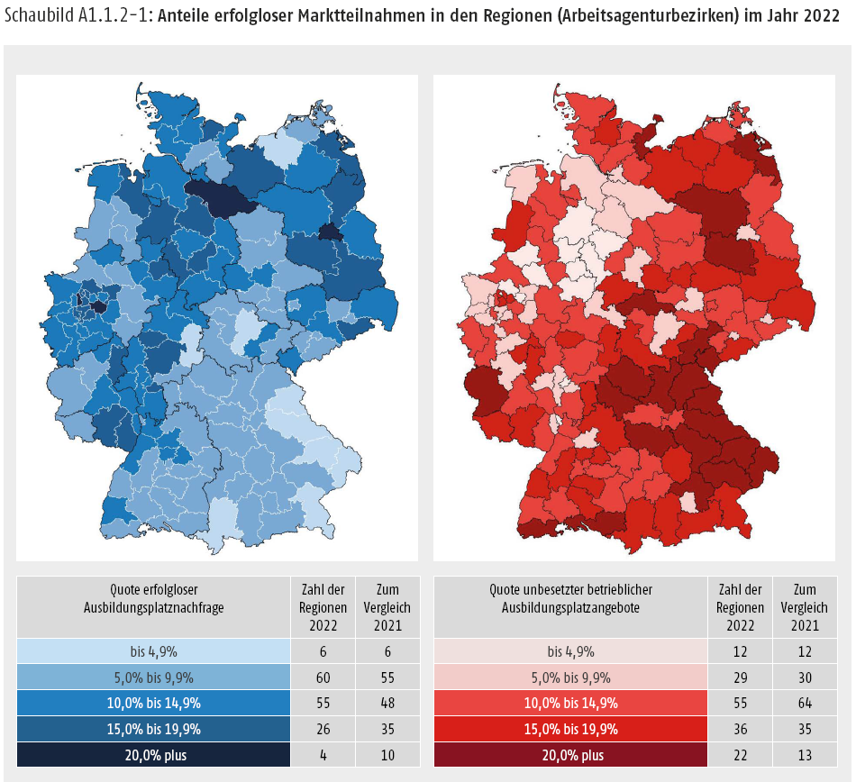
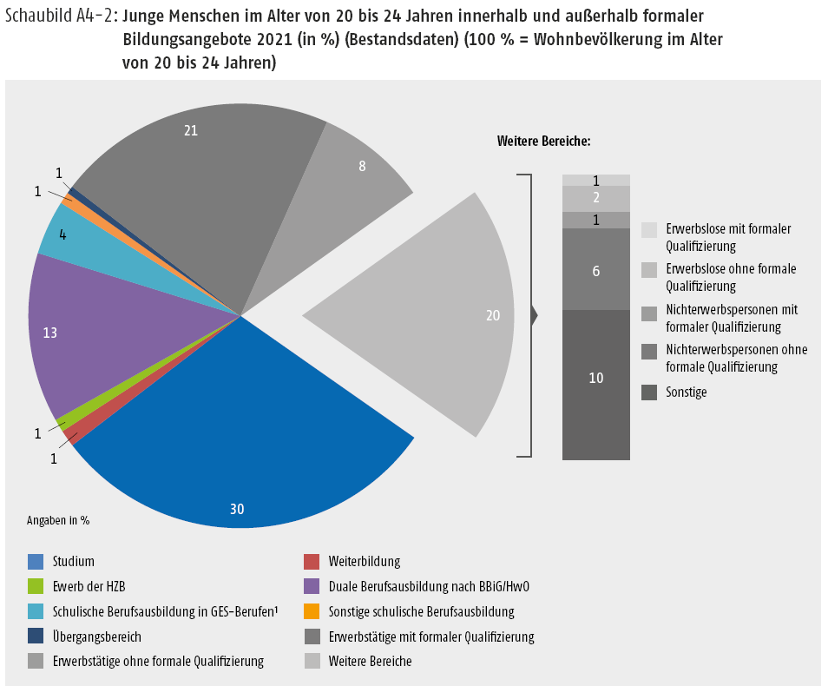
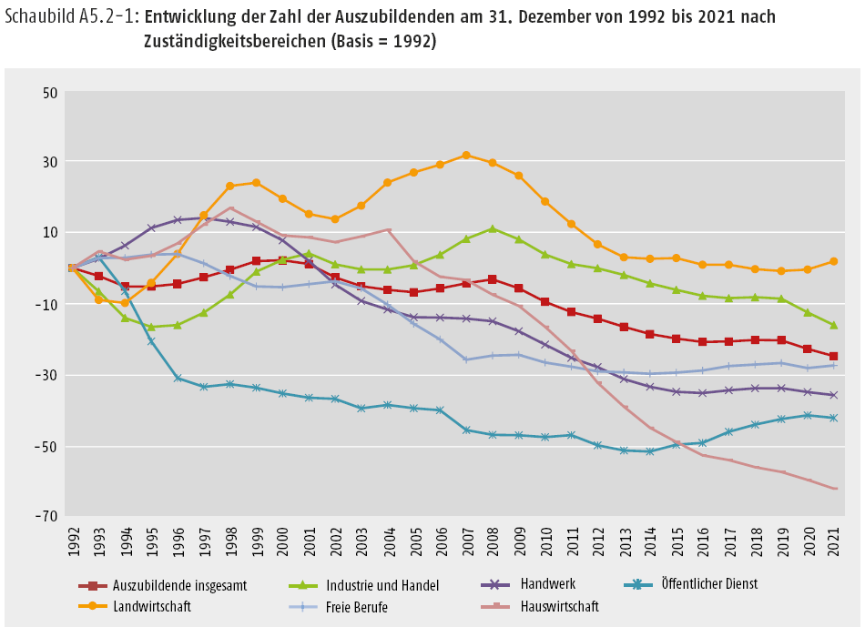
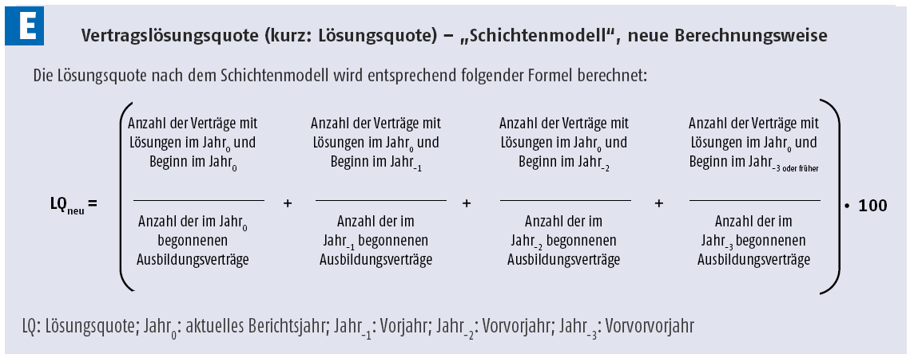
1. Les objectifs de l’établissement de rapports et de la gestion des données dans la formation professionnelle
Exemples tirés du rapport de données sur la formation professionnelle (BIBB 2024)
* Source : Institut fédéral pour la formation professionnelle (éd.) : Rapport de données relatif au rapport sur la formation professionnelle 2024. Informations et analyses sur l’évolution de la formation professionnelle. Bonn 2024 (bibb.de/datenreport/de/189191.php)

Slide 5
1. Les objectifs de l’établissement de rapports et de la gestion des données dans la formation professionnelle
Exemples tirés du rapport de données sur la formation professionnelle (BIBB 2024)
1,22 million
101,8
personnes en apprentissage en 2022 (1,25 million en 2021)
Rapport entre l’offre et la demande dans la formation professionnelle (2023)
D’où proviennent ces chiffres ?
Du rapport de données !
73 400
489 183
Places de formation
vacantes (30/09/2023)
nouveaux contrats de formation (au 30/09/2023)
Proportion d’examens finaux passés avec succès
(2022, en %)
90,9
118
règlements de formation modernisés et
68,9
Taux de réussite des candidatures de jeunes à une formation professionnelle
(EQI, 2023, en %)
6
nouveaux règlements de formation
définis (depuis 2013)
* Source : Institut fédéral pour la formation professionnelle (éd.) : Rapport de données relatif au rapport sur la formation professionnelle 2024. Informations et analyses sur l’évolution de la formation professionnelle. Bonn 2024 (bibb.de/datenreport/de/189191.php)
Notes:
Number of trainees in one of the 327 occupations recognised under the BBiG/HwO (2021: 1.26 million; 2019: 1.33 million), plus trainees in the school-based vocational training system and under state regulations (just under 220,000 people started in 2023).
The number of new training contracts was 475,100 in 2022, 473,064 in 2021 and 525,039 in 2019 before the coronavirus pandemic.
A total of 124 training occupations have been reorganised since 2013. These included 118 modernised and six new training occupations.
The supply-demand ratio (SDR, here in its expanded definition) was 101.8 in 2023, thus exceeding 100 for the second year in a row (2022: 101.6; 2021: 99.1; 2020 and 2019: 96.6 each). The SDR indicates how many training places are available per 100 applicants. This means that there are more training places than potential trainees.
The number of unfilled vocational training places rose again in 2023, by 4,600 (+6.6%) to 73,400.
The proportion of final examinations passed by all examination participants was 90.9% (2022: 91.5%; 2020: 92.3%; 2019: 92.8%).
The entry rate of young people interested in training (EQI) was also higher at 68.9 (2022: 68.0; 2021: 66.9; 2020: 64.5; 2019: 66.7). This means that the market situation for young people has improved (more details on the indicator below in the presentation).

Slide 6
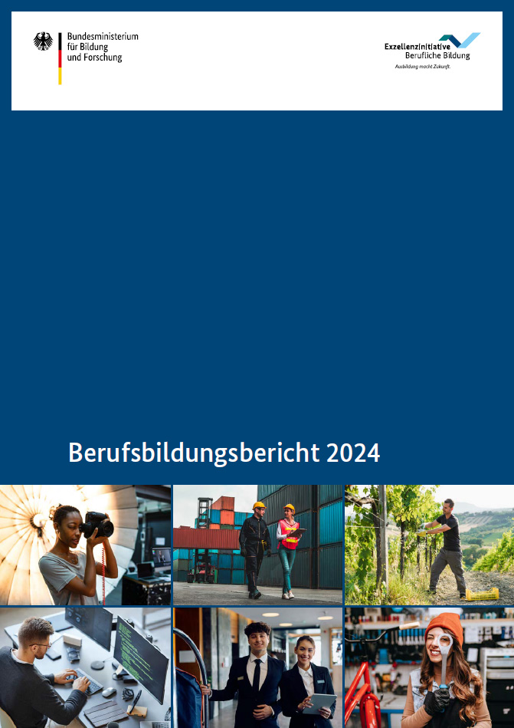
2. Les rapports sur la formation professionnelle en Allemagne : deux rapports
Division du rapport sur la formation professionnelle en un volet politique et un volet non politique
2009 : Recommandation du Comité principal du BIBB pour la restructuration du rapport sur la formation professionnelle et pour sa division en deux volets :
Volet non politique
Volet politique
indépendant de considérations politiques
la responsabilité en revient au BIBB
fait l’objet d’une consultation et est adopté par le gouvernement fédéral
c’est le BMBF qui est compétent
le BIBB participe à la préparation du projet
Rapport de données relatif au rapport sur la formation professionnelle
Le rapport de données constitue la base empirique du rapport sur la formation professionnelle.
Rapport sur la formation professionnelle

Slide 7
2. Les rapports sur la formation professionnelle en Allemagne : deux rapports
Caractéristiques du rapport de données sur la formation professionnelle
Le rapport de données relatif au rapport sur la formation professionnelle… … est une somme de données centrale, … s’appuie sur des données empiriques et sur la recherche sociale, … se base sur un système d’indicateurs scientifiquement valables, … est complété par des résultats de recherche, et … fournit des indicateurs essentiels pour la formation professionnelle initiale et continue.
Les indicateurs illustrent l’évolution au fil du temps (observation à long terme, « séries longues ») et reflètent les différences régionales (indicateurs pour le marché régional de la formation professionnelle)
Le choix des indicateurs s’appuie sur la disponibilité des données et sur des questions centrales relevant de la politique relative à la formation

Slide 8
2. Les rapports sur la formation professionnelle en Allemagne : base légale
Base légale dans le cadre de la loi sur la formation professionnelle (BBiG) – Partie 4
Recherche en formation professionnelle, planification et statistiques
§ 84 Objectifs de la recherche en formation professionnelle
§ 85 Objectifs de la planification de la formation professionnelle
§ 86 Rapport sur la formation professionnelle
§ 87 Objectif et production des statistiques sur la formation professionnelle
§ 88 Enquêtes

Slide 9
2. Les rapports sur la formation professionnelle en Allemagne : base légale
Base légale dans le cadre de la loi sur la formation professionnelle (BBiG) – Partie 4
§ 86 Rapport sur la formation professionnelle
Le ministère fédéral de l’Éducation et de la Recherche a pour mission d’observer en permanence les évolutions dans le domaine de la formation professionnelle et de présenter au gouvernement fédéral un rapport à ce sujet, avant le 15 mai de chaque année (rapport sur la formation professionnelle).
Le rapport doit présenter un état des lieux de la formation professionnelle ainsi que les évolutions prévisibles.
S’il existe un risque que l’offre de places de formation ne puisse pas être garantie de façon équilibrée, tant au niveau régional que d’un point de vue sectoriel, le rapport doit formuler des propositions pour y remédier.

Slide 10
2. Les rapports sur la formation professionnelle en Allemagne : base légale
Base légale dans le cadre de la loi sur la formation professionnelle (BBiG) – Partie 4
§ 86 Rapport sur la formation professionnelle
Le rapport doit indiquer
1. Pour l’année civile passée
sur la base de données fournies par les organismes compétents, les contrats d’apprentissage inscrits au registre des contrats de formation professionnelle en vertu de la présente loi ou du code de l’artisanat, lorsqu’ils ont été conclus avant le 1<sup>er</sup> octobre de l’année précédente au cours des douze mois précédents et sont encore en vigueur au 30 septembre de l’année précédente, ainsi que
le nombre de places de formation vacantes au 30 septembre de l’année précédente et proposées à l’Agence fédérale pour l’emploi pour le placement, et le nombre de personnes à la recherche d’une place de formation inscrites à cette date à l’Agence fédérale pour l’emploi ;
2. pour l’année civile en cours
le nombre prévu des personnes à la recherche d’une place de formation jusqu’au 30 septembre de l’année en cours,
une estimation de l’offre de places de formation prévue jusqu’au 30 septembre de l’année en cours.

Slide 11
2. Les rapports sur la formation professionnelle en Allemagne : base légale
Base légale dans le cadre de la loi sur la formation professionnelle (BBiG) – Partie 4
§ 87 Objectif et production des statistiques sur la formation professionnelle
Des statistiques sont réalisées à des fins de planification et d’organisation de la formation professionnelle, au niveau fédéral.
L’Institut fédéral pour la formation professionnelle et l’Agence fédérale pour l’emploi soutiennent l’Office fédéral de la statistique dans le cadre de la préparation technique et méthodologique des statistiques.
Le programme de collecte et de traitement des données doit être conçu en concertation avec l’lnstitut fédéral pour la formation professionnelle, de manière à ce que les données collectées puissent servir à des fins de planification et d’organisation de la formation professionnelle, dans le cadre des compétences respectives.

Slide 12
2. Les rapports sur la formation professionnelle en Allemagne : base légale
Base légale dans le cadre de la loi sur la formation professionnelle (BBiG) – Partie 4
§ 88 Enquêtes
Les statistiques fédérales annuelles comprennent
pour chaque contrat d’apprentissage : a) le sexe, l’année de naissance, la nationalité de la personne en apprentissage, b) le code officiel de la commune du domicile de la per-sonne en apprentissage à la date de la conclusion du contrat, c) le diplôme de fin d’enseignement général, la participation antérieure à une qualification pré-profes-sionnelle ou à une formation professionnelle élémentaire, la formation professionnelle antérieure ainsi que les études antérieures de la personne en apprentissage…
pour toute participation à un examen dans le cadre de la formation professionnelle, à l’exception des contrats de formation couverts par le point 1 : le sexe, l’année de naissance et la formation
préalable des participant·e·s, le champ professionnel, l’examen de rattrapage, le type d’examen, le résultat à l’examen,
pour chaque formateur et pour chaque formatrice : le sexe, l’année de naissance, le type d’aptitude professionnelle,
pour chaque participation à la procédure d’évaluation et chaque participation à la procédure complémentaire …
La période sous revue pour les enquêtes est l’année civile. Les informations sont collectées sur la base des données disponibles au 31 décembre de la période sous revue.

Slide 13
2. Les rapports sur la formation professionnelle en Allemagne : base légale
Base légale dans le cadre de la loi sur la formation professionnelle (BBiG) – Partie 4
§ 88 Enquêtes
Les caractéristiques auxiliaires sont le nom et l’adresse des redevables de l’information, les numéros d’ordre des jeux de données concernant les personnes en apprentissage, les participant·e·s aux examens et les formateurs et formatrices, ainsi que le numéro d’entreprise de l’établissement de formation...
Les services compétents sont redevables de l’information.
Aux fins de l’établissement des rapports sur la formation professionnelle ainsi que pour la recherche sur la formation professionnelle [...], les [...] données collectées sont traitées comme des données individuelles par l’Office fédéral de la statistique et par les offices statistiques des Länder, et transmises à l’lnstitut fédéral de la formation professionnelle.

Slide 14
2. Les rapports sur la formation professionnelle en Allemagne : processus de développement
Procédure générale
En vertu de la loi sur la formation professionnelle (BBiG), le rapport sur la formation professionnelle doit être présenté le 15 mai de chaque année.
Le calendrier pour l’établissement du rapport de données sur lequel repose le rapport sur la formation professionnelle est aligné sur ce délai.
Le rapport de données contient de nombreuses données et informations relatives à la formation professionnelle ; le projet de ce rapport doit également être publié avant le 15 mai de chaque année (au format PDF, sur le site Internet du BIBB).
Il est ensuite publié sous forme imprimée, après avoir pris en compte les retours du public.
Concept de base pour l’établissement du rapport sur la formation professionnelle :
Autant que possible, le rapport de données doit se baser sur des indicateurs et faciliter l’information et des analyses de fond sur les évolutions à long terme dans le domaine de la formation professionnelle. Par conséquent, ces indicateurs doivent être mesurés sur une longue période.

Slide 15
2. Les rapports sur la formation professionnelle en Allemagne : processus de développement
Structure thématique centrale du rapport de données
Avant-propos du président/de la présidente du BIBB
Contenu
Chapitre A : Indicateurs sur la formation professionnelle (12 sections, environ 290 p.)
Chapitre B : Indicateurs sur la formation professionnelle continue (4 sous-sections, env. 85 p.)
Chapitre C : Thème prioritaire (variable, env. 50 p.)
Chapitre D : Suivi de l’internationalisation de la formation professionnelle (4 sous-sections, env. 50 p.)
Liste des abréviations, des figures et des tables
Répertoire des tables sur Internet
Bibliographie
Index des mots-clés

Slide 16
2. Les rapports sur la formation professionnelle en Allemagne : processus de développement
Activités – Année 1
Équipe du rapport de données
Mars
Avril
Mai
À partir de novembre
Recherches sur de nouveaux thèmes au sein du BIBB/introduction de nouveaux thèmes
Préparer la structure (version provisoire)
Réunion de rédaction conjointe avec le BMBF
Établissement d’un délai pour les articles
Informer les auteur·e·s
Compilation d’articles pour la réunion de rédaction du BIBB
Auteur·e·s
En cours, à partir de septembre
Collecte de données, analyse, articles

Slide 17
2. Les rapports sur la formation professionnelle en Allemagne : processus de développement
Activités – Année 1/2
Équipe du rapport de données
De décembre à mars
15 mai
Juillet
Septembre
Articles en accord avec le calendrier (le délai dépend des dates ; de nombreux articles doivent être actualisés à une date ultérieure),
rédaction et, le cas échéant, révision par l’auteur·e
Publication en ligne de la version préliminaire (PDF) lorsque le rapport sur la formation professionnelle est adopté et publié par le cabinet fédéral
Publication de la version imprimée après révision par le public
Publication de la version en ligne (HTML) avec des informations supplémentaires
Janvier
Février
Deuxième réunion de rédaction conjointe avec le BMBF
Résumé pour chaque chapitre (structure claire), si nécessaire, avec l’auteur·e

Slide 18
2. Les rapports sur la formation professionnelle en Allemagne : processus de développement
Sources de données
Analyse des données officielles collectées par le BIBB
Analyse complémentaire des données d’enquête provenant des projets de recherche du BIBB
Enquête du BIBB sur les nouveaux contrats de formation au 30 septembre
Données sur les personnes en apprentissage issues des statistiques de la formation professionnelle
Enquête sur les candidatures Agence fédérale pour l’emploi/BIBB
Enquête sur la phase de transition Agence fédérale pour l’emploi/BIBB
Analyse des données officielles d’autres institutions
Préparation et analyse de données officielles fournies par d’autres institutions
Statistiques de l’Agence fédérale pour l’emploi
Activités de formation par taille d’entreprise
Recensement de la formation professionnelle allemand au 31 décembre (Office fédéral de la statistique, BIBB)
Participation à la formation professionnelle (caractéristiques structurelles)
Fin du contrat anticipée
Microrecensement allemand (Office fédéral de la statistique)
Personnes sans qualification professionnelle
Statistiques du marché de la formation (Agence fédérale pour l’emploi)
Recherches infructueuses de places d’apprentissage

Slide 19
2. Les rapports sur la formation professionnelle en Allemagne : processus de développement
Sources de données
Données collectées à intervalles réguliers
Indicateurs pour la formation professionnelle initiale
Suivi du système, par ex : Développement du système de formation professionnelle comparativement au système transitoire (rapport intégré sur la formation professionnelle (iABE)
Évolution du marché de la formation
Transition entre l’école et la formation professionnelle
Transition entre la formation professionnelle et l’emploi
Apprentissage/formation professionnelle (par ex. :
nombre de personnes en apprentissage, nombre de contrats, âge, niveau de formation, résolution de contrats anticipées, examens dans le système en alternance, modernisation et introduction de métiers, participation des entreprises à la formation professionnelle, coûts et bénéfices, formes de financement...)
Indicateurs pour la formation professionnelle et continue
Perméabilité/transition entre la formation professionnelle et l’enseignement supérieur
indicateurs internationaux, surveillance du système, mobilité

Slide 20
2. Les rapports sur la formation professionnelle en Allemagne : indicateurs
Les indicateurs (indicateur : du latin <i>indicare</i> « montrer ») sont des grandeurs de mesure (valeurs absolues ou chiffres clés) permettant de rendre mesurables (opérationnalisés) des faits et des états actuels spécifiques de la formation professionnelle (valeurs réelles) et de montrer les évolutions dans le temps (cf. Schnell/Hill/Esser 1995, p. 121 et suiv.).
Les indicateurs sont des instruments servant à la classification de caractéristiques sur la base d’un principe d’ordre.
Ce principe de classification ainsi que le type et le nombre de classes utilisées sont le résultat de décisions humaines.
Elles forment une base importante pour l’établissement
de rapports réguliers dans le domaine de la formation professionnelle. La comparaison entre les valeurs mesurées et le statu quo, d’un côté, avec des valeurs sociales normatives ou avec des objectifs fixés par la politique (valeurs cibles), de l’autre, révèle la nécessité d’action (politique) et peut être utilisée comme base pour concevoir la formation professionnelle (conseil en matière politique).
En fonction du contexte d’utilisation, différentes stratégies de classification peuvent être appropriées.
Les indicateurs doivent nous aider à classer les observations d’objets concrets, à les attribuer à des phénomènes non observables et, en définitive, à pouvoir constituer ainsi une base fiable pour l’évaluation de ces phénomènes.
Source : Meyer, Wolfgang : Indikatorenentwicklung: eine praxisorientierte Einführung, 2004 http://www.ceval.de/typo3/fileadmin/user_upload/PDFs/workpaper10.pdf

Slide 21
2. Les rapports sur la formation professionnelle en Allemagne : indicateurs
Les indicateurs comme base pour les décisions (au niveau politique)
Nom de l’indicateur :
Message clé :
Source :
Période d’observation/ date de référence :
Importance pour les décisions politiques en matière de formation professionnelle :
Paramètres de référence :
Formule :
Distinctions possibles (sexe, âge, régions, etc.) :
Limitations de l’indicateur :
Réflexions sur l’interprétation/FAQ :
Important
séparation stricte entre la fourniture des données et leur évaluation
questions de la volonté politique et de la détermination des décideurs à élaborer l’ensemble du processus
C’est la qualité des données qui détermine la qualité des indicateurs !
Lors de l’évaluation des données, des conflits peuvent survenir en fonction de la perspective/des intérêts.
Les indicateurs ne sont pas seulement des taux !
La mise à disposition de données ne doit pas être entravée par des conflits.
Un bon indicateur est un indicateur simple (facile à comprendre) !

Slide 22
2. Les rapports sur la formation professionnelle en Allemagne : indicateurs
Exemples
Taux des entreprises formatrices : Le taux des entreprises formatrices est la proportion d’entreprises avec personnes en apprentissage par rapport à l’ensemble des entreprises, entreprises formatrices comprises.
Taux de réussite I – Taux de réussite lié à la participation (EQI) Cet indicateur fournit notamment la proportion d’examens finaux passés avec succès au cours de l’année sous revue par rapport à l’ensemble des examens finaux passés – y compris les examens de rattrapage.
Nombre des entreprises employant des personnes assujetties à la sécurité sociale en formation
Nombre des entreprises employant des personnes assujetties à la sécurité sociale
ꞏ 100
Nombre des examens finaux passés avec succès
Nombre de l’ensemble des participations aux examens
EQI =
ꞏ 100
Sources : BIBB, Taux des entreprises formatrices, 2024, https://www.bibb.de/de/4355.php,
BIBB, Taux de réussite I (EQ I) – Taux de réussite lié à la participation, 2025, https://www.bibb.de/de/4713.php

Slide 23
2. Les rapports sur la formation professionnelle en Allemagne : assurer la qualité
L’assurance qualité est effectuée à différents niveaux :
Cercle de rédaction : président du BIBB et directeurs de division, membres des équipes de rédaction, équipe des relations publiques, deux membres du BMBF
deux réunions de rédaction conjointes, une réunion du BIBB (discussion concernant les chapitres, la structure du rapport et les futurs thèmes prioritaires)
les textes sont soumis selon une structure prédéfinie (assurance qualité par le directeur de division et le responsable de chaque chapitre)
Le groupe de rédaction donne un feedback transparent aux auteurs
Il est toujours possible de discuter de modifications à court terme de la structure et du contenu lors de réunions de planification
Le BIBB et le BMBF échangent constamment des informations.

Slide 24
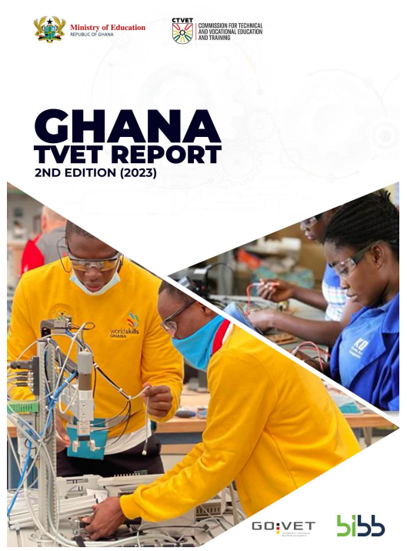
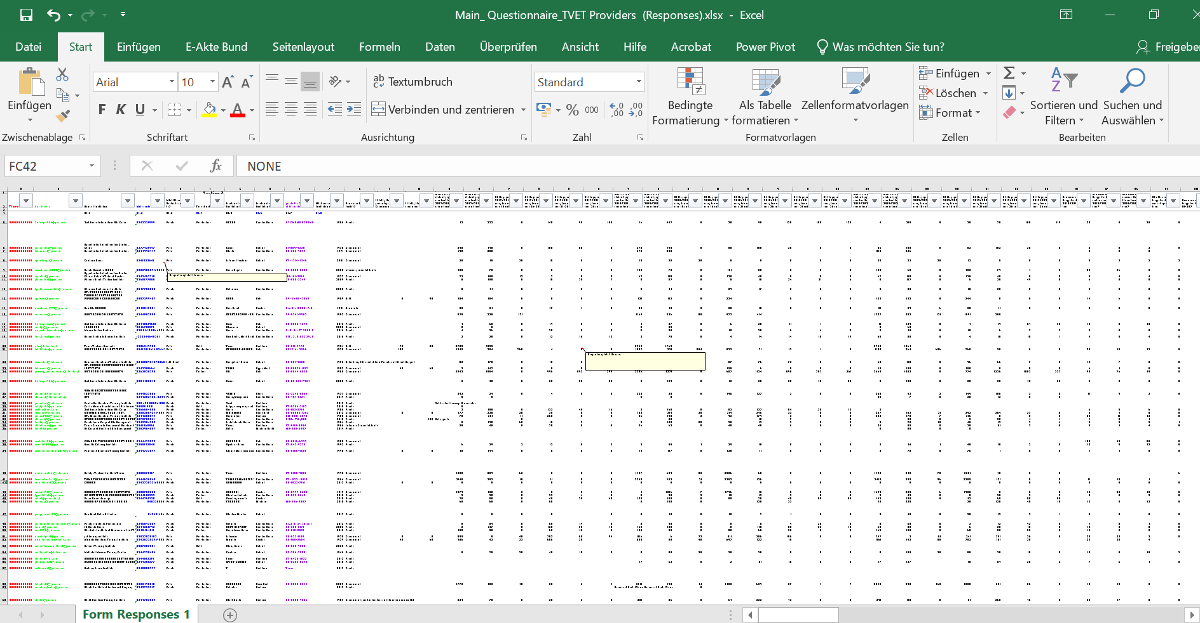
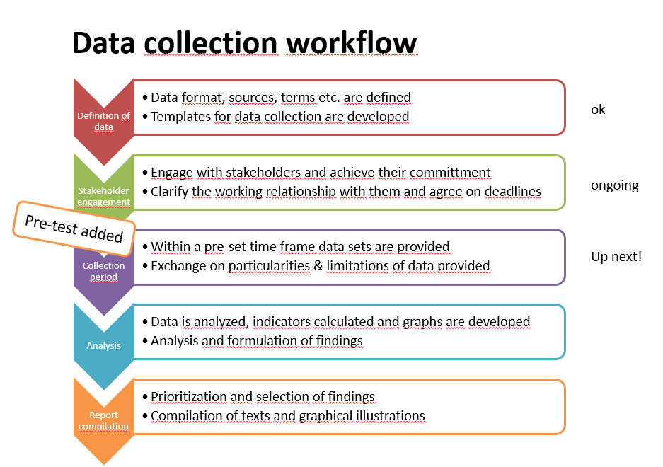
3. Bonnes pratiques internationales : expériences au Ghana
Collaboration entre la Commission for TVET (CTVET) et le GOVET depuis 2019
Jusqu’à présent, deux rapports ont été publiés : en 2021 et en 2023
Le GOVET conseille le CTVET en matière de reporting et de monitoring des données
Phases de projets
Définition des objectifs
Définition de la structure du contenu et des indicateurs
Implication des groupes d’intérêt
Collecte de données
Formation d'équipes d'auteurs
Élaboration du rapport
Vérifications internes et externes
Atelier de validation
Publication du rapport

Slide 25
3. Bonnes pratiques internationales : expériences au Ghana
Les facteurs de réussite
Développement des capacités des membres de l'équipe du CTVET
Différentes équipes d'auteurs de différents départements
Planification du projet en commun
Avant la publication : Atelier de vérification et de validation avec les groupes d’intérêt
Collecte de données et réalisation d'analyses de données, en interne comme en externe
Enjeux
Disponibilité et qualité des données
Infrastructure du système informatique, hébergement, gestion et maintenance
Financement

Slide 26
3. Bonnes pratiques internationales : expériences au Vietnam
Le BIBB, la GIZ et le NIVT coopèrent depuis 2011 dans le domaine des rapports sur la formation professionnelle
échange étroit entre les chercheurs, notamment sur les aspects suivants :
assurance qualité du rapport sur la formation professionnelle
coordination
coopération avec les groupes d’intérêt
feedback sur différents chapitres
gestion des connaissances
présentation des données
diverses publications sur la coopération du BIBB
Notes:
NIVT (Vietnam – National Institute for Vocational Training)

Slide 27
3. Bonnes pratiques internationales
Informations supplémentaires sur ces deux exemples
Ghana
Rapport de l'année 2021
Publié en août 2022
Ghana TVET Report 2021
Vietnam
Dernier rapport : Viet Nam vocational education and training report 2021
Liste des rapports sur le site Internet du BIBB : BIBB/NIVT-Vietnam
Guide pour le développement durable des rapports sur la formation professionnelle : Guideline for sustainable TVET reporting in development of Viet Nam (bibb.de)
Ghana
Rapport des années 2022 et 2023
Publié en avril 2024
Ghana TVET Report 2023

Slide 28
4. Facteurs de réussite pour le processus de développement des rapports sur la formation professionnelle et recommandations
mandat juridiquement contraignant, et rôles et responsabilités définis
financement stable
définition d'indicateurs et de dates de référence clairs
analyse de données régulière et statistiques à long terme
diversité des équipes d'auteurs, de l'institution et hors de l’institution
validation avec des experts externes
accord sur des normes scientifiques pour la gestion des données, l'analyse et la recherche

Slide 29
4. Facteurs de réussite pour le processus de développement des rapports sur la formation professionnelle et recommandations
Conditions préalables
Résultats
Quelles sont les données disponibles (régulièrement) ?
Les données présentent-elles des lacunes ?
Comment combler les lacunes dans les données (à l’avenir) ?
Liste des indicateurs pour un rapport sur la formation professionnelle
L'objectif
Bénéfices
Que faut-il mesurer ?
Quelles situations doivent être décrites (régulièrement) ?
Établit une base pour le développement du système de formation professionnelle.
« SMART »
Les indicateurs correspondent clairement à l'objectif théorique visé, sont mesurables et applicables au contexte de travail sou-haité, pertinents en vue de la résolution des problèmes rencontrés et compré-hensibles pour les parties prenantes.
Groupe déclarant
S Spécifique
M Mesurable
A Atteignable
R Réaliste
T Traçable
Quel est le groupe cible (public) du rapport ?
Cela peut avoir une influence sur la préparation des données.

Slide 30
5. Autres références et matériels
version anglaise du rapport allemand sur la formation professionnelle (2021) bibb.de/dienst/publikationen/fr/19715
Site Internet du BIBB sur la recherche en formation professionnelle Institut fédéral pour la formation professionnelle (BIBB) – Allemagne
présentation brève de la coopération avec le Vietnam pour l'élaboration d'un rapport sur la formation professionnelle BWP 6/2014 (bibb.de)
Rapport de projet de la coopération du BIBB avec les Philippines Institut fédéral pour la formation professionnelle (BIBB) – Allemagne
en allemand : Guide pour le développement durable d'un rapport sur la formation professionnelle au Vietnam BIBB/Rapport sur la formation professionnelle au Vietnam – une réflexion sur le processus de conseil
Indicateurs de l'UNESCO pour la formation professionnelle ces.uis.unesco.org

Slide 31
GOVET auprès du BIBB

